Slide 1


Desenvolvimento de Sistemas Web - PHP
Andreza Barcaro
andrezabarcaro@gmail.com
2020

Slide 2
Objetivos da disciplina
Desenvolver sistemas para plataforma Web utilizando linguagem PHP
Utilizar templates HTML ou similar
Criar sistemas reutilizáveis, de fácil manutenção e seguros
Publicar sites na internet
Conhecer e utilizar frameworks para linguagem PHP ou similar
Utilizar ferramenta de versionamento.

Slide 3
Conhecimentos
Estrutura organizacional da Internet
Protocolos e navegação
Linguagem de marcação HTML ou similar
Linguagem de estilização CSS ou similar
Utilizando templates HTML ou similar
Administração de sites: registros de domínios,
serviços de hospedagem, publicação
Linguagem de programação PHP ou similar
Frameworks para linguagem PHP ou similar
Banco de dados para sistemas web
Controle de acesso em páginas web
Aspectos de segurança em sistemas web
Padrões de desenvolvimento de sistemas
Ferramenta de versionamento

Slide 4
Conteúdo Programático da Aula
Desenvolvimento de Sistemas Web II
Introdução PHP
Sintaxe básica do PHP
PHP e HTML
Principais vantagens;
Outras linguagens similares;
Estrutura organizacional da Internet.
Exercícios

Slide 5
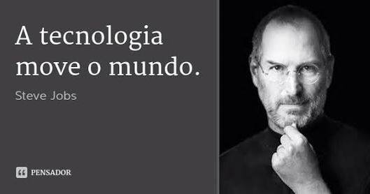
Boas Vindas

Slide 6
HTML
HTML (HyperText Markup Language, que significa Linguagem de Marcação de Hipertexto) é uma linguagem de marcação utilizada para produzir páginas na Web.
Documentos HTML podem ser interpretados por navegadores.

Slide 7
HTML
O HTML5 foi especialmente desenhado para o desenvolvimento de conteúdos ricos sem a necessidade de plug-ins adicionais, visando criar um modelo que rode em diversas plataformas e sistemas diferentes.

Slide 8
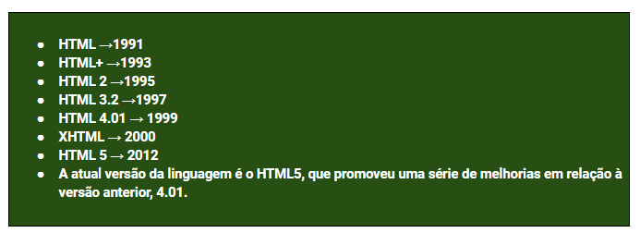
HTML
Evoluções da linguagem HTML

Slide 9
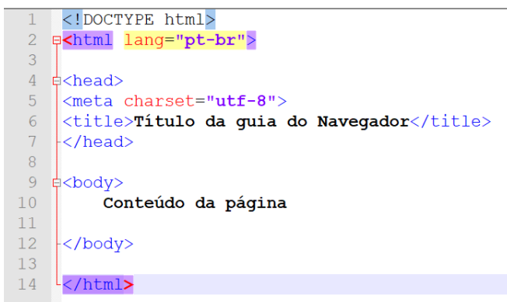
Estrutura Básica das páginas Web

Slide 10
Explicação das tags acima:
<!DOCTYPE html>, o mesmo é uma declaração que auxilia o navegador a mostrar a página corretamente, determinando o tipo de documento e sua versão.
<html lang="pt-br"> , a mesma dá início à página web e define o idioma utilizado no texto do documento web.
<head>cabeçalho </head>
define ao navegador o espaço do cabeçalho da página.
<title> Título da barra do navegador</title>apresenta o título da página <title>, o mesmo será exibido na barra título do navegador, apresentando o assunto tema do site. O mesmo possui fechamento.

Slide 11
Explicação das tags acima:
<meta charset="UTF-8"> , o UTF-8 habilita o uso dos caracteres universais padrão do Unicode, sendo também compatível com o ASCII (tabela com acentos e uso de ç).
<body>Corpo </body>. define o início do corpo do documento Web, corresponde a todo o conteúdo visível da página (corpo), ou seja, os demais elementos que compõem a página como os parágrafos, links, listas, imagens, tabelas, etc devem ficar dentro da seção

Slide 12

PHP
O PHP foi criado em 1995 por Rasmus Lerdorf com o nome de Personal Home Page Tools (Ferramentas Para Página Pessoal), para auxiliar no desenvolvimento de páginas simples.
PHP é código aberto. A versão atual do PHP é 7.
PHP é uma linguagem de programação que permite criar sites web dinâmicos.
Exemplo: Loja virtual

Slide 13
Vantagens
Fácil de Aprender a usar;
Alto Desempenho: O PHP é capaz de suportar grandes quantidades de dados. Com isso, a linguagem consegue executar muitas funções e consumir muitos recursos ao mesmo tempo. E sem comprometer o desempenho e a velocidade do servidor em que está hospedado.
É código aberto e multiplataforma;
Compatibilidade com principais bancos de dados: MySQL, SQLite, Firebird, Interbase e Oracle.
Desenvolvimento de sites dinâmicos e sistemas para web;

Slide 14
Exemplos Sistemas em PHP
Loja virtual;
Sistema de Help Desk;
Área do cliente;
Cadastro de currículos;
Gerenciador de Projetos;
Sistema de Notícias online;
Álbum on-line de fotos;
Blof;

Slide 15
Sintaxe Básica
A sintaxe básica do PHP:
<?php
// código;
//código;
?>

Slide 16
Extensão dos arquivos
São listadas as extensões dos arquivos:
Arquivo que contém um programa em linguagem php - .php;
Arquivo que contém uma classe php - .class.php;
Arquivo que contém constantes e configurações – inc.php

Slide 17
Comentários
Comentar uma única linha use \\ ou #
Comentar muitas linhas use /* */

Slide 18
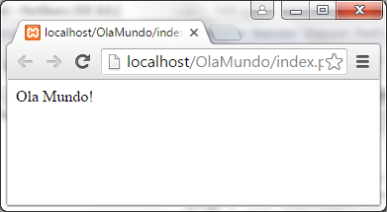
Comando de saída
Print é uma função que imprime um texto na tela.
Exemplo:
print(‘Ola mundo’);

Slide 19

HTML X PHP
HTML é uma abreviação que significa Hyper Text Markup Language. O hipertexto é um método especial pelo qual podemos navegar pela Web clicando nos hiperlinks que abrem na próxima página.
O PHP é uma fonte aberta, uma poderosa linguagem de script do lado do servidor usada para criar sites dinâmicos, aplicativos da Web e sites estáticos. PHP pode ser embutida dentro do HTML.

Slide 20
HTML
O HTML é uma das linguagens que envolvem o desenvolvimento de um site ou aplicativo, diferente do que muita gente acha, HTML não é uma linguagem de programação assim como o PHP, mas sim uma linguagem de marcação.
A linguagem surgiu logo que a internet começou a se popularizar, por volta dos anos 90 pois havia a necessidade de padronizar uma linguagem para marcação dos sites, o Mosaic foi o primeiro navegador a utilizar o padrão que logo depois fora adotados por todos os demais até os dias de hoje.
O padrão atual é HTML 5.

Slide 21

Outras Linguagens de Desenvolvimento Web
JavaScript – é uma linguagem de programação interpretada
Java – Linguagem de programação mais sofisticada
Python – Linguagem fácil e popular de desenvolvimento web;
C# - Linguagem usada mais para desenvolvimento de jogos;

Slide 22

Padrões Web
Padrões Web, ou melhor Web Standards, são padrões, padronizações das páginas web, recomendações da W3C (World Wide Web Consortium) para orientar no desenvolvimento com uso de boas práticas, visando a criação de um site acessível para todos.
W3C é a sigla do World Wide Web Consortium, ou o Consórcio WWW. O W3C é uma comunidade internacional que desenvolve padrões com o objetivo de garantir o crescimento da Web.

Slide 23
Padrões Web
O padrão web especifica três áreas importantes:
Código HTML válido
Código semanticamente correto
Separação de conteúdo (HTML), apresentação (CSS) e interatividade (JS)

Slide 24
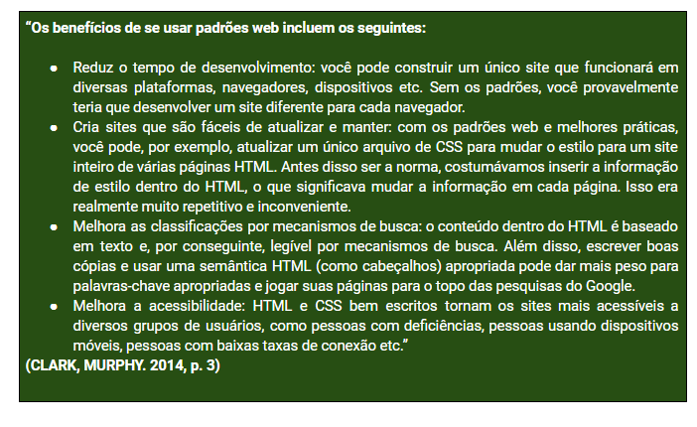
Padrões Web

Slide 25
O que e o desenvolvimento web?
Desenvolvimento web. Desenvolvimento web é o termo utilizado para descrever o desenvolvimento de sites, na Internet ou numa intranet. ...
O desenvolvimento web pode variar desde simples páginas estáticas a aplicações ricas, comércios eletrônicos ou redes sociais.

Slide 26
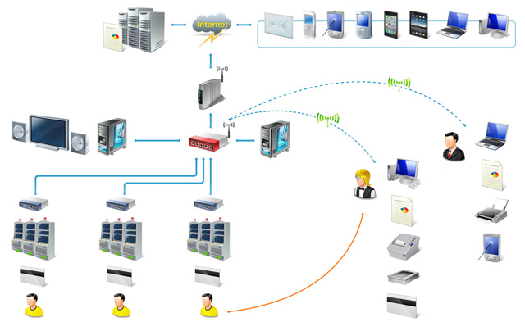
Estrutura Organizacional da Internet

Slide 27
Como funciona um Site
O visitante digita o endereço de um site também chamado de URL diretamente no navegador de um computador, tablet, celular ou qualquer outro dispositivo de acesso a internet, ou faz uma busca no Google por exemplo e acessa uma URL.
O domínio do site é acionado, domínio é o nome do site + uma extensão, exemplo www.webifacil.com.br o webifacil é o nome e o .com.br é a extensão que usamos.
É na internet que o domínio consegue consultar em listas chamadas de listas de DNS o servidor que se encontra o site solicitado, e assim visitante é enviado ao servidor de hospedagem correto.
Chegando ao servidor de hospedagem o mesmo faz o reconhecimento de quais arquivos devem exibir para esse acesso.

Slide 28
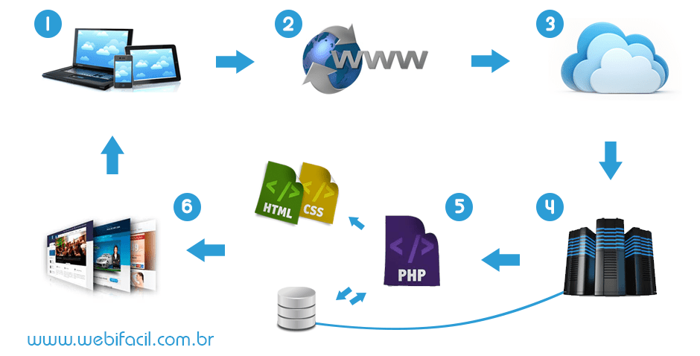
Site

Slide 29
Como funciona um site
O site é enfim acionado, os arquivos de programação processam o site conforme o mesmo foi programado, busca os dados necessários do banco de dados (recurso oferecido pelo provedor de hospedagem) processa todos esses dados, se liga aos arquivos html e css que são os arquivos que geram toda a parte que o visitante visualiza.
Finalmente a página é “montada” e fica pronta para ser exibida ao visitante, e assim ela volta para o visitante.
Cada fase ocorre em milésimos de segundos, e esse processo se repete a cada site acessado.

Slide 30
O que é um Sistema Web?
Sistema Web é um sistema de informática projetado para utilização através de um navegador (Firefox, Chrome, Internet Explorer, Safari, dentre outros), na Internet, sem necessidade de instalar nenhum programa ou software em seus computadores.
Ou seja, quando um usuário ou funcionário da sua empresa acessa o Sistema Web, ele se dá através de um navegador em qualquer computador, de qualquer lugar do planeta, e não aquele modelo tradicional de sistemas que são instalados no computador. Para isso, mantemos servidores dedicados para oferecer, a sua empresa, o melhor desta tecnologia.

Slide 31
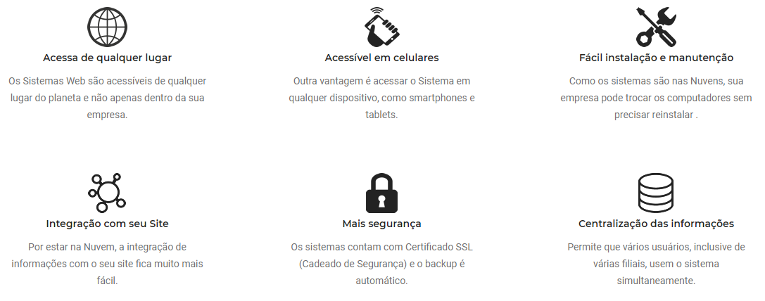
Vantagens de um Sistema Web

Slide 32
Como funcionam as aplicações web
função do servidor web é receber uma solicitação (requisição) e devolver (resposta) algo para o cliente.
O browser permite ao usuário solicitar um recurso e quando o servidor responde a uma solicitação são encontrados recursos como: páginas HTML, figuras e documento PDF que são exibidas depois para o usuário.
Geralmente os servidores enviam instruções para o browser escritas em HTML. O HTML diz ao browser como apresentar conteúdo ao usuário web.

Slide 33
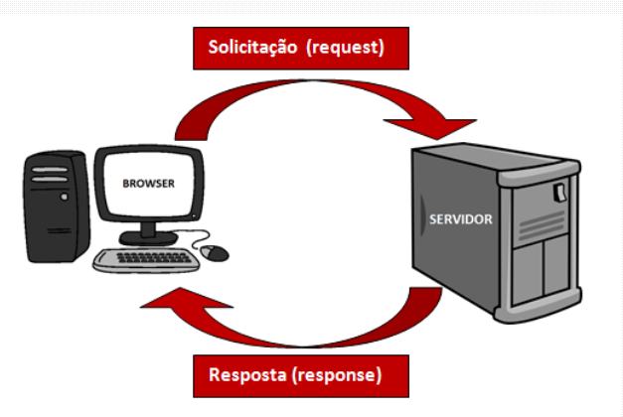
Exemplo do servidor web

Slide 34
Exemplo do servidor web
O servidor em si tem alguns recursos, mas por algumas deficiências não consegue processar tudo sozinho como: criações de páginas dinâmicas e o armazenamento de dados em um banco de dados.
Páginas Dinâmicas – Quando a aplicação roda no servidor, este disponibiliza somente páginas estáticas. Porém, para efetuar essa comunicação é necessário o auxílio de uma outra aplicação de ajuda que é passada através de Servlet.

Slide 35
Armazenar dados no servidor
Para efetuar essa ação o servidor precisa de uma aplicação de apoio (Servlet), fazendo com que o servidor envie esses parâmetros para o Servlet.

Slide 36
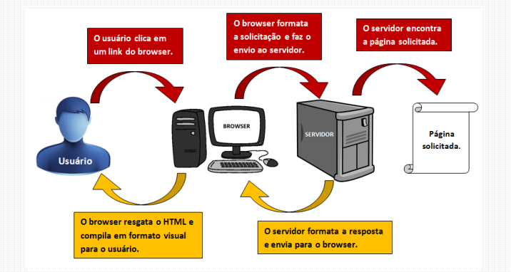
Solicitação do Usuário Web
A função do usuário web é permitir fazer solicitações ao servidor, exibindo o resultado do pedido. O browser é o software que se comunica com o servidor.

Slide 37
Protocolo HTTP
É um protocolo que os clientes e os servidores usam para se comunicar. Essa comunicação é baseada em requisições (request) e respostas (responses).
Veja abaixo os elementos dessa comunicação:
Conteúdo de uma solicitação
Método HTTP;
Página que será acessada;
Parâmetros do formulário;

Slide 38
Protocolo HTTP
Conteúdo de uma resposta
Código de status (informa se a solicitação foi realizada com sucesso ou não);
Tipo de Conteúdo (HTML, figuras, textos, etc);
Conteúdo (HTML real, imagem, etc);
A solicitação HTTP possui outra solicitação conhecida como URL (Localizador Uniforme de Recursos). A solicitação URL é um recurso que se ativa quando o usuário tenta acessar alguns dos métodos HTTP descritos abaixo.

Slide 39
Métodos HTTP
GET - Solicita ao servidor um recurso chamado de solicitação URl. Este é o método padrão, pois é a forma como o browser chama o servidor quando digita-se uma URL para que ele a recupere.
POST - Contém um corpo nos quais seus parâmetros de solicitação já são codificados. O mais frequente uso desse método é na submissão de formulários.
HEAD - Similar ao método GET, o servidor apenas retoma a linha de resposta e os cabeçalhos de resposta.
PUT - Esse método permite o envio de arquivos par ao servidor Web.

Slide 40
Métodos HTTP
DELETE - Permite a exclusão de documentos dentro do servidor Web.
OPTIONS - É possível fazer uma consulta de quais comandos estão disponíveis para um determinado usuário.
TRACE - Permite depurar as requisições, devolvendo o cabeçalho de um documento

Slide 41
Tipos de protocolos
FTP - Sigla para File Transfer Protocol, é muito utilizado para transmissão (upload e download) de arquivos para um servidor.
SMTP - Sigla para Simple Message Transfer Protocol, fornece os comandos necessários para envio de mensagens a um servidor de e-mail.
POP - Sigla para Post Office Protocol, permite que um cliente acesse e manipule mensagens de correio eletrônico disponíveis em um servidor.
IMAP - Sigla para Internet Message Access Protocol, permite que um cliente acesse e manipule mensagens de correio eletrônico disponíveis em um servidor, assim como ocorre no protocolo POP.

Slide 42
Resposta de um HTTP
Uma resposta HTTP é composta de dois itens: o header e corpo. A informação do header faz três verificações que são:
Protocolo que está sendo usado no browser;
A realização de uma solicitação se ocorreu tudo certo;
O tipo de conteúdo que está incluído no corpo. Apenas lembrando que o corpo possui o conteúdo que o browser exibirá.

Slide 43
Respostas do servidor
Existem algumas respostas que o servidor encaminha para o browser. Muitas dessas respostas são comuns de serem vistas por programadores, sendo representadas por um número indicado pelo qual o problema foi ocorrido.
Abaixo está listados os mais comuns:
200 (OK) – Informa que a confirmação da requisição foi respondida com sucesso.
304 (NOT MODIFIED) – Informa que os recursos que não foram modificados desde a última vez que foi feito um pedido. Isso ocorre por causa dos mecanismos de cache do browser.

Slide 44
Respostas do servidor
401 (UNAUTHORIZED) – Informa que o cliente não tem acesso autorizado para acessar a área requisitada. Ocorre muito em intranets de acesso privado que precisam ser acessadas com um usuário e senha.
403 (FORBIDDEN) – Informa que o acesso à área requisitada falhou. Isso pode ocorrer em caso de acesso a áreas que exigem login e senha e não houve autorização para aquele usuário.
404 (NOT FOUND) - Não encontrado. Ocorre quando o usuário tenta acessar uma área inexistente no endereço passado, por exemplo, páginas removidas ou recursos excluídos.

Slide 45
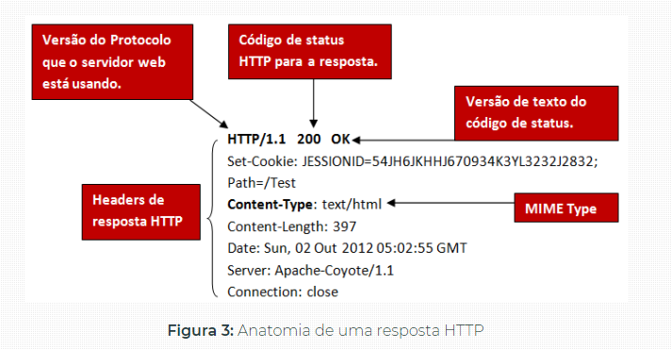
Abaixo segue descrições da anatomia da resposta em HTTP.

Slide 46
anatomia da resposta em HTTP
O MIME Type é o valor do header de resposta para o content type.
O MIME type informa ao browser que tipo de dado está pronto para receber, pois se precisa saber como será processado.
No caso da Figura acima, estamos informando que o conteúdo é do tipo HTML, mas poderíamos estar esperando um tipo PDF, então seria mudado o Content-Type.

Slide 47
13 Dicas dominar uma linguagem de programação
Praticar muito programação com a linguagem
Persista, persista no erro até entender e solucionar
Faça pausas quando o stress bater a sua porta
Comece com exercícios simples
Crie pequenos projetos reais como sistema de vendas e cadastros com relatórios
Defina um objetivo e foque
Não pule etapas
Leia a documentação
Foque apenas em uma linguagem
Pratique durante e depois da aula
Compartilhe o seu conhecimento, não hesite
Converse com pessoas da área
Ensine, por que não? Ensinando você grava seu aprendizado ainda mais (Ajude um amigo).

Slide 48

Dúvidas

Slide 49
Referência Bibliográfica
DALL’OGLIO, Pablo. PHP: Programando com Orientação a Objetos. 2ª edição. São Paulo: Novatec, 2009.
GLAZAR, Jean Eduardo. Programação para Web. IFES, 2011.
Manual PHP. http://www.php.net/manual/pt_BR/index.php
Aprender PHP. http://aprenderphp.com.br/
Curso de PHP, MySQLi e Bootstrap4. http://celke.com.br/

